Slide 1



Název školy: | ZÁKLADNÍ ŠKOLA SADSKÁ
Autor: | Mgr. Eva Bartošová
Název DUM: | VY_32_Inovace_6.2.2 František Gellner
Název sady: | Český jazyk 9. ročník
Číslo projektu: | CZ.1.07/1.4.00/21.3577
Anotace: | Žáci se seznámí s životem a tvorbou Františka Gellnera, poslechnou si ukázku jeho zhudebněné poezie. Na základě získaných poznatků interpretují básně v čítance.

Slide 2
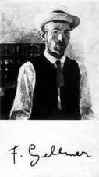
František Gellner
1881 Mladá Boleslav
1914 ? haličská fronta

Slide 3
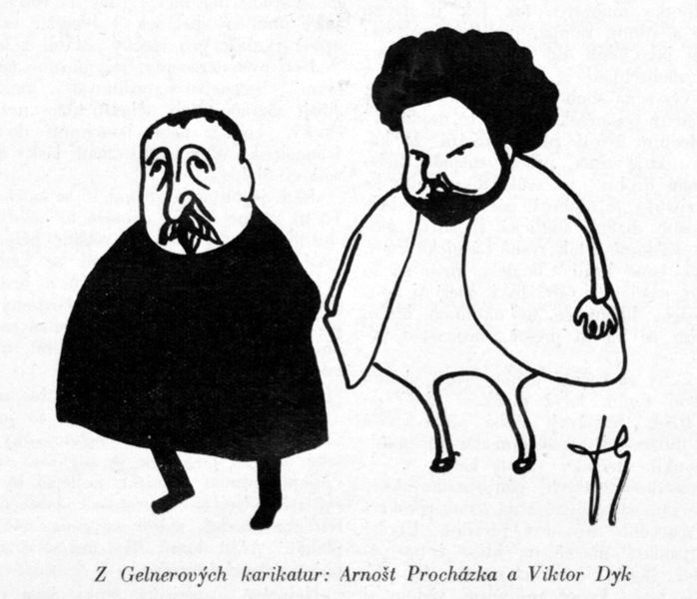
básník, novinář, karikaturista

Slide 4
Řadíme ho do skupiny tzv. anarchistických buřičů:
tvořili na přelomu 19. - 20. století
byli přibližně stejného věku
tvorba byla ovlivněna myšlenkami anarchismu (odmítání autorit), vitalismu (oslava života a přírody) a antimilitarismu (odmítání války)
jednoduchost výrazu – žádné složité metafory

Slide 5
Bohémský život
„Neměl jsem mnoho času na přemýšlení. Pil jsem, válel jsem se po škarpách a nemocnicích a byl jsem znechucen životem. Ovšem to nebylo nejhorší, co jsem mohl dělat. Bylo by bývalo ještě horším, kdybych byl šel vyšlapanou cestou a stal se náhončím uhlobaronů nebo dobrotivým představeným někde na šachtě…“
úryvek z dopisu z Paříže

Slide 6
Gellnerova poezie
svými verši záměrně šokoval
v básních používal vulgarismy
jednoduchý, pravidelný rytmus připomíná pouliční popěvky
jeho poezie vychází z osobních zážitků
nově přichází s motivy alkoholu, lehkých žen, hospod …
Sbírky
Po nás ať přijde potopa
Radosti života
Básně jsou často zhudebňovány.
Bláznění vjelo do párů

Slide 7
Interpretace básní
Čítanka s. 74 - 75
Přetékající pohár
Drobty pod stůl hází nám osud …
Perspektiva

Slide 8
Zdroje:
GELLNER, František. wikipedie.cz [online]. [cit. 1.10.2012]. Dostupný na WWW: <http://cs.wikipedia.org/wiki/Soubor:Gellner.jpg>.
GELLNER, František. cs.wikisource.org [online]. [cit. 1.10.2012]. Dostupný na WWW: <http://cs.wikipedia.org/wiki/Soubor:Prochazka_Dyk_by_Gellner.jpg>.
PROKOP, Vladimír. Literatura 19. a poč. 20.století. Sokolov: O.K.-Soft, 2000, ISBN NEUVEDENO
ilustrace klipart www.office.microsoft.com

